Slide 1
Höhere Datenstrukturen
Java version

Slide 2
Inhalt
Dynamische Listen
Operationen
Suchen
Einfügen
Löschen
zählen
Queue
stack
Baum
Traversierung und zurück
Inorder
Preorder
postorder
Was kann man bereits aus der Traversierung schlussfolgern?
Anhang
Implementierung eines Baumes
Implementierung der Traversierungen

Slide 3
Fachbegriffe
Binärbaum
Grad Anzahl der Kinder
Tiefe abstand von der Wurzel bis zum Knoten
Höhe Tiefe des tiefsten Knoten
Niveau Knoten die die selbe tiefe haben liegen auf einem Niveau

Slide 4
Dynamische listen
Vor-Nachteile
Speicher
Länge nicht festgelegt

Slide 5
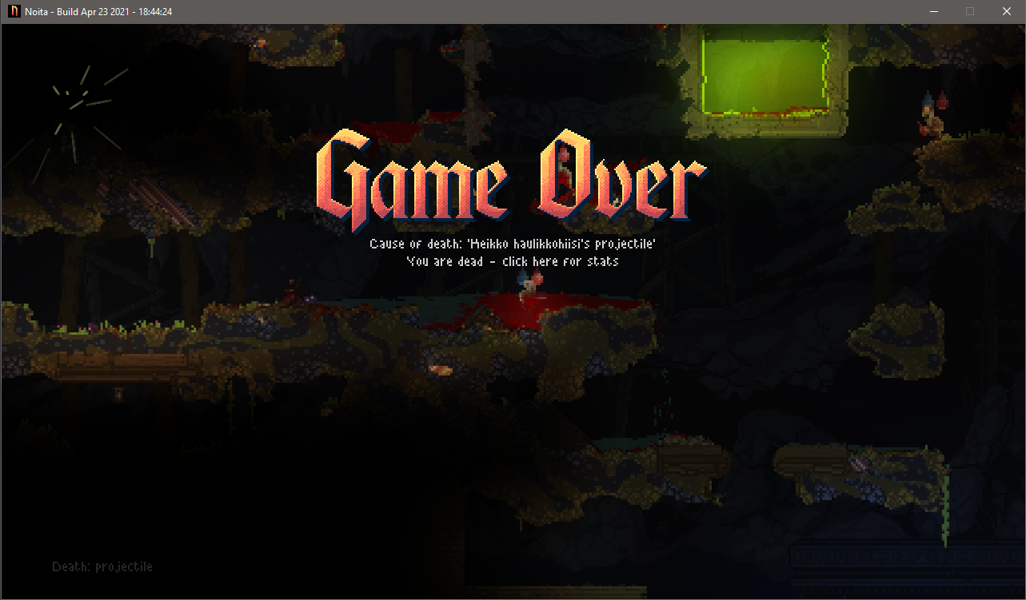
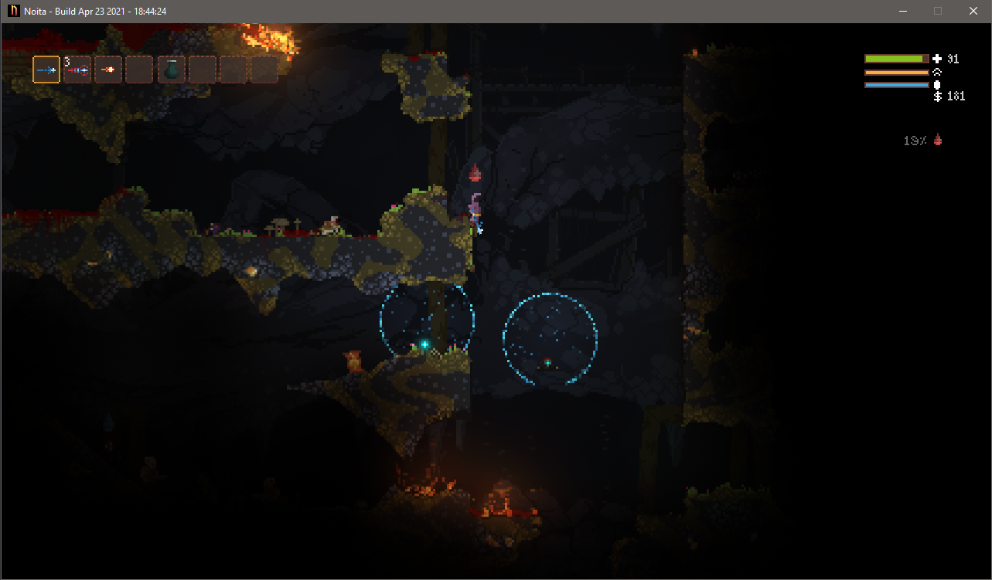
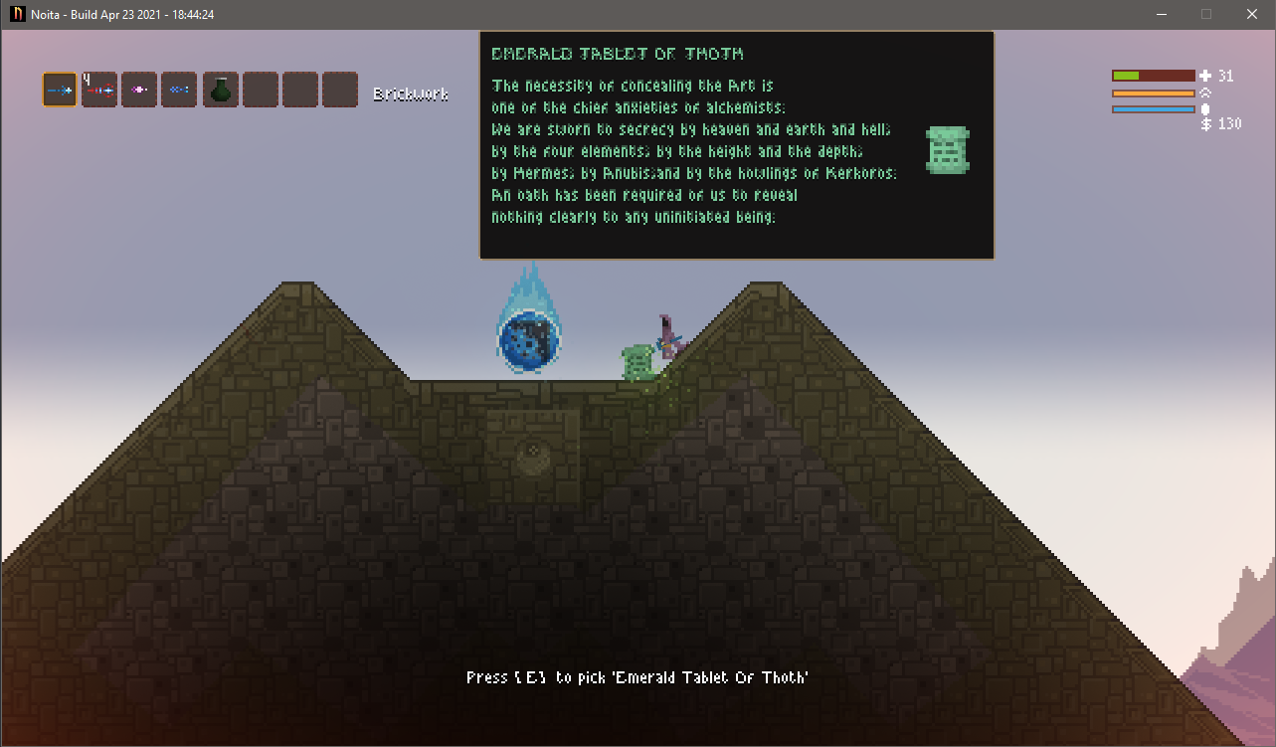
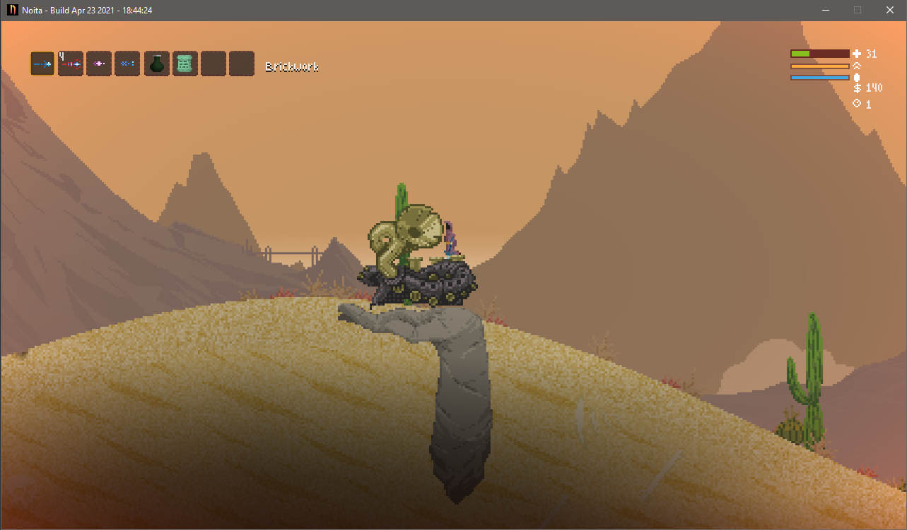
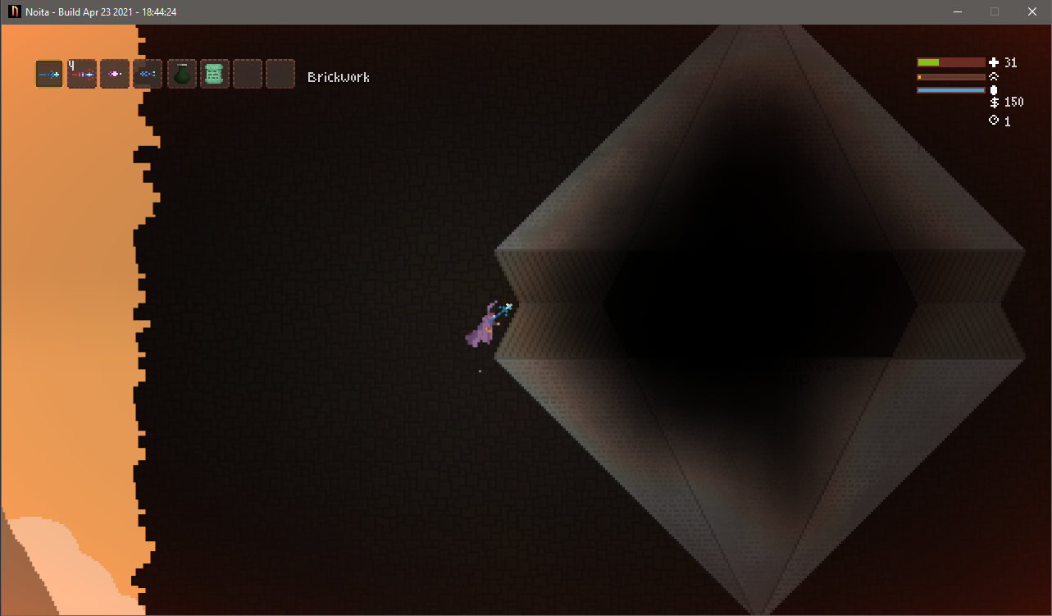
Einfache Dynamische Liste
null
Prinzip einer referenzvariable
Wird nicht wie eine Kopie behandelt
Was machen wenn man eine Kopie haben will?

Slide 6
Doppel dynamische Liste
null
null

Slide 7
Queue
First come first sufed
public void enqueue(Node node){
Node cursor = root;
while(cursor.getNext() != null){
cursor = cursor.getNext();
}
cursor.setNext(node);
}
public Node dequeue(){
Node node = root;
root = root.getNext(); return root; }

Slide 8
Stack
Prinzip:
last come first sufed
public void push(Node node){
node.setNext(root);
root = node;
}
public Node pop(){
Node node = root;
root = root.getNext(); return root; }
push
pop

Slide 9
You coulde also create a list
You could also create a list that pics elements by index or/and add element by index or through sorted „einfügen“…
…but these have no fancy names!

Slide 10
Baum
root
Beginnt mit einer Wurzel
Die innere Knoten
Die äußersten Knoten werden Blätter genannt
Niveau
Ausgefüllt
vollständig

Slide 11
Preorder
0. notriere die Wurzel
Nimm das rechte Kind des Knotens und notiere es
Wiederhole 1. bis es kein Element rechts mehr gibt
Nimm das linke Kind des ersten knoten in der Reihe, die gerade runter gelaufen bist und notiere es. Geh wieder zu Schritt 1

Slide 12
Preorder – implementiert
public String preorder(TreeNode n, String s){
s = s + "," + n.getEntry();
if (n.getLeft() != null) {
s = s + preorder(n.getLeft(),"");
}
if (n.getRight() != null) {
s = s + preorder(n.getRight(),"");
}
return s;
}

Slide 13
Postorder
Nimm das linke Kind des Knotens und notiere es
Wiederhole 1. bis es kein Element links mehr gibt
Nimm das rechte Kind des ersten knoten in der Reihe, die gerade runter gelaufen bist und notiere es. Geh wieder zu Schritt 1

Slide 14
Postorder – implementiert
public String postorder(TreeNode n, String s){
if (n.getLeft() != null) {
postorder(n.getLeft(),s);
}
if (n.getRight() != null) {
postorder(n.getRight(),s);
}
s = s + "," + n.getEntry();
return s;
}

Slide 15
Inorder
Geh am Baum ganz nach links, dann notiere dir den Knoten
Sollte der Knoten auf der rechten Seite weitere Knoten besitzen

Slide 16
Inorder – implementiert
public String inorder(TreeNode n, String s){
if (n.getLeft() != null) {
s = s + inorder(n.getLeft(),"");
}
s = s + "," + n.getEntry();
if (n.getRight() != null) {
s = s + inorder(n.getRight(),"");
}
return s;
}

Slide 17
Anhang

Slide 18
Inventar mit verschiedenen Arten von Items
inventory
Node
A-Node
B-Node
A-Entry
B-Entry
Vielleicht doch besser getrennte listen wenn man nach bestimten eigenschaften sucht die nur eine entry klasse hat

